Slide 1
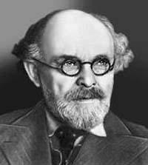
МОУ «Начальная школа –детский сад № 52»
г. Петропавловск - Камчатский
Михаил Пришвин
Золотой луг.
Учитель:
Егорова Ирина Михайловна

Slide 2
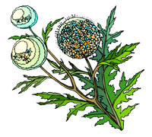
Речевая гимнастика.
Отчего прохладно стало
Одуванчику в бору?
Оттого, что прошлой ночью
Облысел он на ветру!
Т. Белозёров.

Slide 3
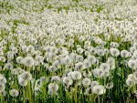
Одуванчики.
Разливает белый сад
Знойный, душный запах.
Одуванчики стоят
В облачных папахах.
Тихо клонятся к ногам.
Слабый ветер дунет –
И осыплет на луга
Белый пух июня.
С. Красильников.

Slide 4
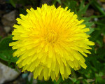
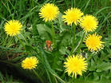
Одуванчик – это цветок?
Одуванчик – это красивый цветок?
Одуванчик – это красивый цветок жёлтого цвета?
Одуванчик – это красивый цветок жёлтого цвета, похожий на маленькое солнышко?
Одуванчик – это красивый цветок жёлтого цвета, похожий на маленькое солнышко, растущий на лугу?

Slide 5
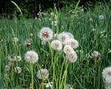
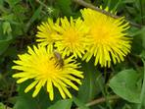
«Весь огромный мир кругом меня, надо мной полон тайн. И я буду открывать эти тайны всю жизнь, потому что самое интересное , самое увлекательное занятие в мире!» В. Бианки.

Slide 6
Михаил Пришвин.
«Золотой луг».
Текст повествование с элементами описания.
Вступление.
Основная часть.
Заключение.

Slide 7
Словарная работа.
За ним , след в след.
Того и гляди на пятки наступит.
Идти в пяту.
Добывание. Добыча, охота на кого-нибудь Охотничий промысел. Пушной промысел.
Добывание. Добыча, охота на кого-нибудь Охотничий промысел. Пушной промысел.
Промысел.
Забава.
Игра, развлечение.

Slide 8
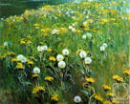
План.
1. Вступление. Цветы для забавы.
2. Основная часть. Маленькое открытие.
3. Заключение. Цветок моего детства.

Slide 9
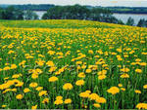
Как вы думаете, сколько видов одуванчика встречается в природе?
203 вида
Сколько названий у этого растения?
27 народных названий
Сколько пушинок бывает в одной корзиночке?
200 семян с парашютиками.

Slide 10
Другое название одуванчика.
Одуванчик, одуй-плешь, бабка, молочник, плешивец, кульбаба, пушица, пустодуй, пухлянки, дуван, зубник, летучки, прядуница…
непонятно
пух
дуть
бабка
кульбаба
пушица
пухлянки
одуванчик
одуй-плешь
плешивец
пустодуй
дуван
летучки
семя
сок
зубчик
молочник

Slide 11
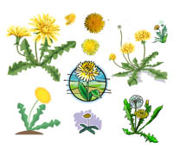
Подготовка к выразительному чтению.
1-я часть - игриво, весело.
Последние предложение прочитать с гордостью или изумлением.
2-я часть – с нежностью, восхищением, любуясь красотой луга, передать удивление мальчика.
3-я часть – многозначительно, весомо, но вместе с тем и трогательно.

Slide 12
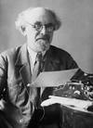
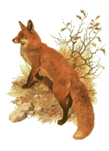
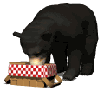
«Он из хитрости пишет о зверях и птицах. На самом деле он учит мальчишек и девчонок, как вырасти настоящими людьми»
Э Шим.

Slide 13
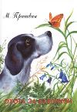
Михаил Михайлович Пришвин.
1873 – 1954г.г.
писатель - натуралист
рассказы, повести
о природе
для детей и взрослых

Slide 14
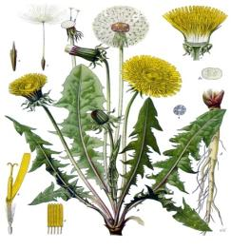
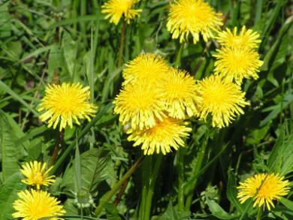
Одуванчик лекарственный
Для лечебных целей применяют главным образом корни. Их применяют для возбуждения аппетита, улучшения пищеварения, как желчегонное средство. Весной из листьев одуванчика приготав ли-вают витаминный салат

Slide 15
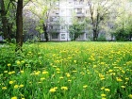
«Если бы природа могла чувствовать благодарность к человеку за то, что он проник в её жизнь и воспел её, то прежде всего эта благодарность выпала бы на долю Михаила Пришвина».
К. Паустовский.

Slide 16
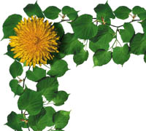
Домашнее задание :
Пересказать текст, по составленному плану.

Slide 17
Литература: Г. Г. Граник. О. В. Соболева
Путешествие в страну книги 1. НПО «ОБРАЗОВАНИЕ» Москва. 1998.
У. В. Бунеева. О. В. Смирнова,
Уроки чтения по книге «В одном счастливом детстве»
Москва. «Баласс» 2000.
Газета «Начальная школа» №23 2001

